Slide 1

Муниципальное дошкольное образовательное учреждение
МДОУ Д/с№2 «Светлячок»
Выполнила воспитатель подготовительной группы :
Сачек Мария Алексеевна.

Slide 2

Лишь появится ребёнок
И дышать начнёт едва,
У него уже с пелёнок
Появляются права!
Он имеет право жить,
Развиваться и дружить,
Иметь просторный, ладный дом,
Видеть тихий, мирный сон.
Врачей помощь получать,
Обучаться, отдыхать.
Быть весёлым и здоровым,
Восхищаться чем-то новым,
И любить и быть любимым.
В общем – право быть счастливым!

Slide 3


Slide 4
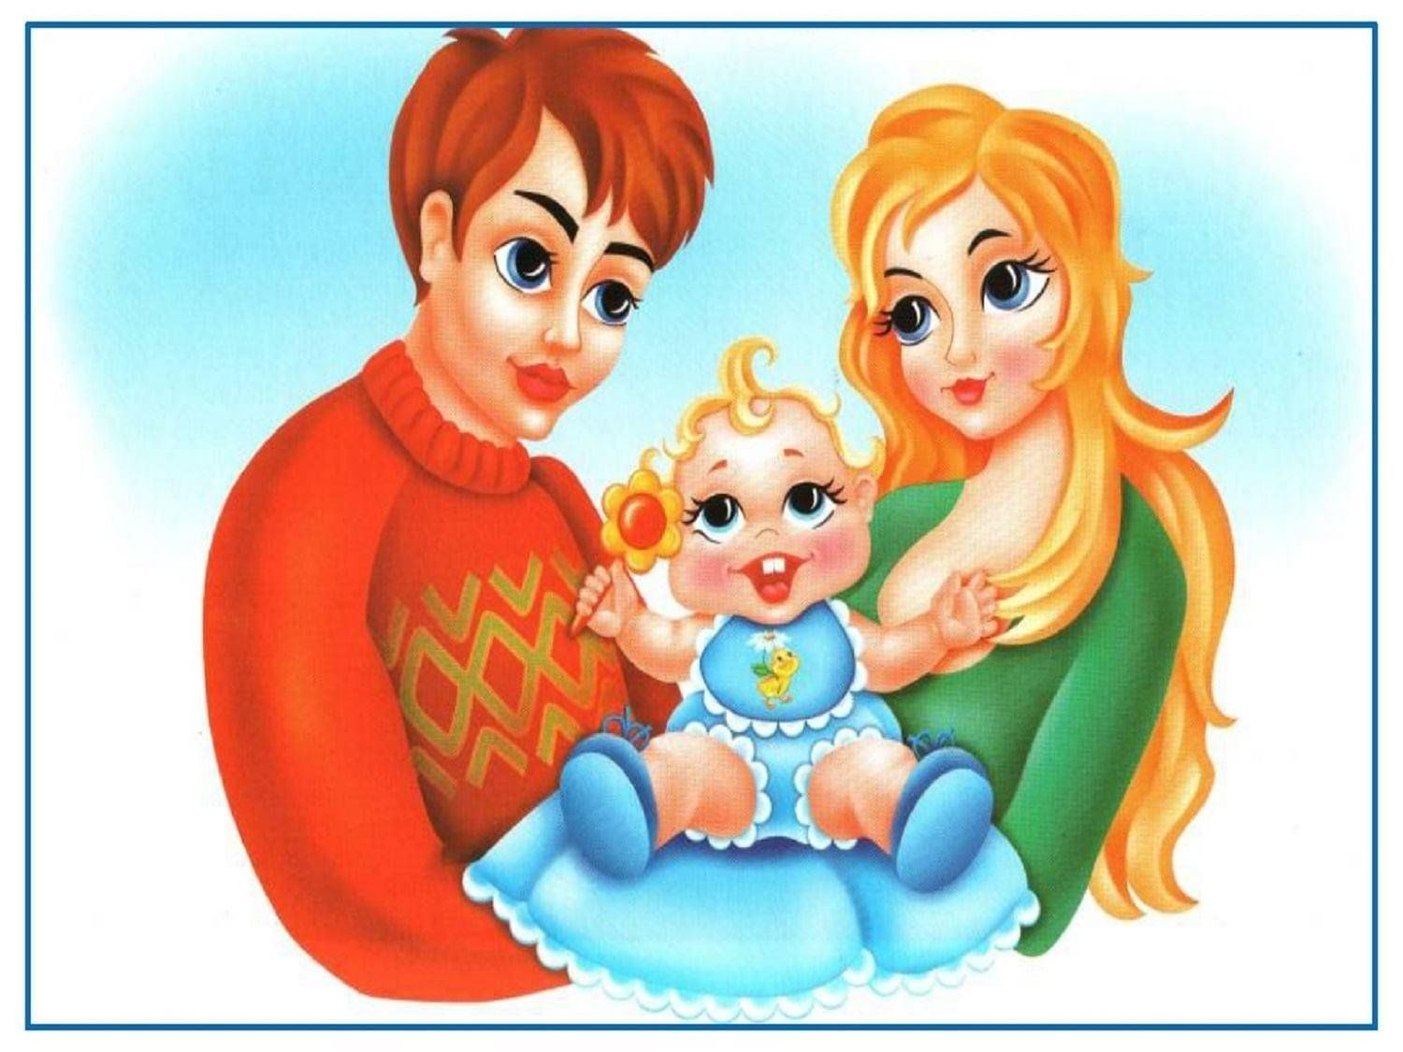
Право на жизнь

Slide 5
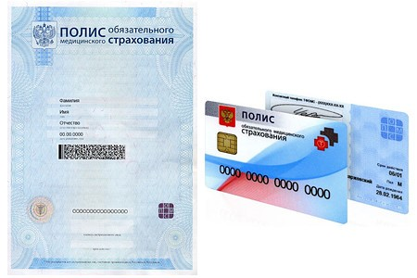
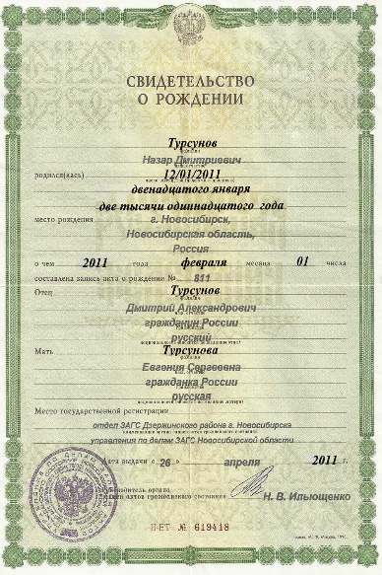

Права ребенка на получение свидетельства о рождении, паспорта и других важных документов не могут быть игнорированы, так как они открывают перед ним двери к образованию, медицинскому обслуживанию и участию в жизни общества.
Права на документы

Slide 6


Право на семью и дом.
В книге прав ребенка записано, что каждый ребенок имеет право проживать в семье со своими родителями, имеет право на любовь и понимание со стороны родителей, семьи.
У человека дом был всегда. Во все времена дом очень много значил для человека. Был его крепостью, защитой, очагом, любимым местом отдыха.

Slide 7
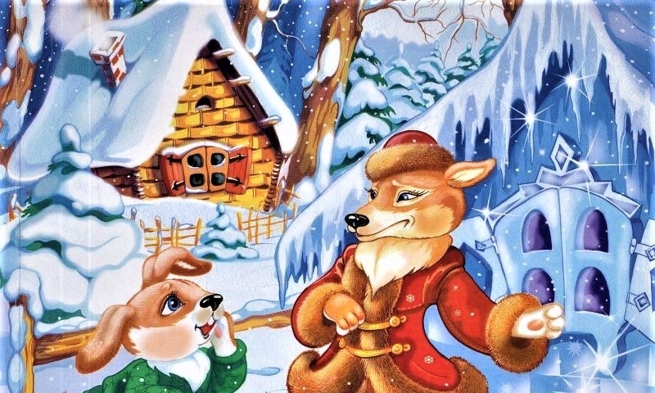

Slide 8
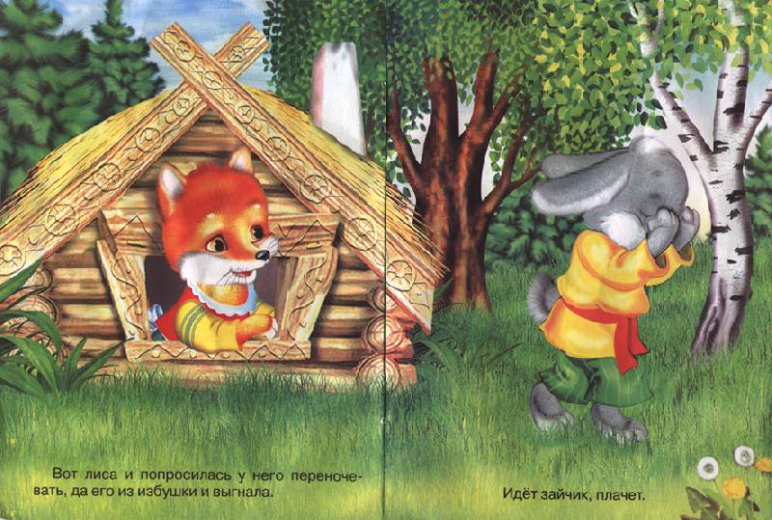

Slide 9


Дети имеют право на образование

Slide 10
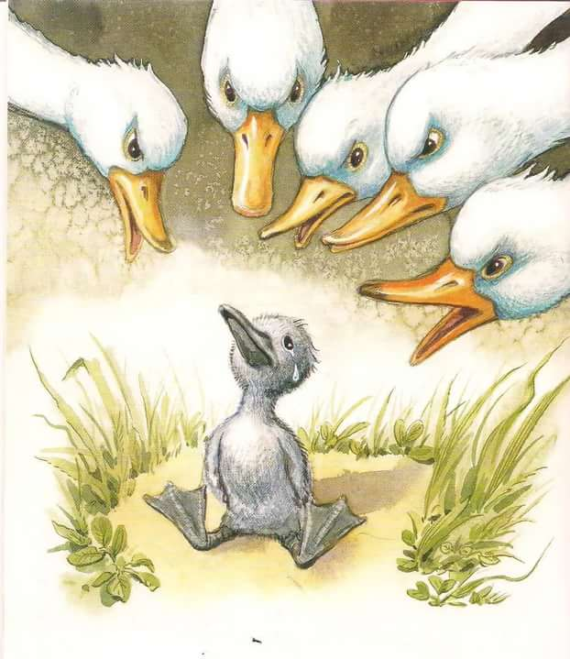
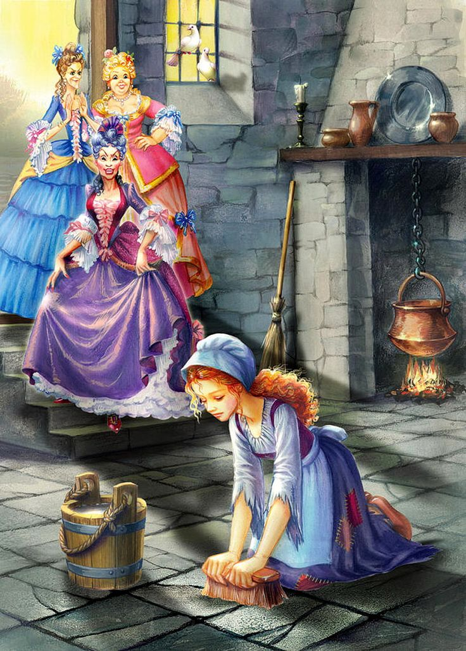
Дети имеют право на защиту от жестокого обращения.

Slide 11
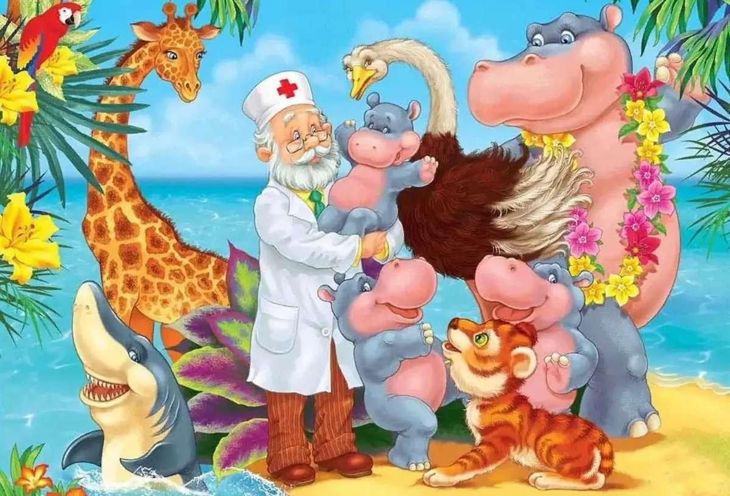
Право на бесплатную медицинскую помощь.
Добрый доктор Айболит
Он под деревом сидит
Приходи скорей лечиться
И корова и волчица
И жучок, и червячок
И медведица!
Всех излечит, исцелит
Добрый доктор Айболит

Slide 12

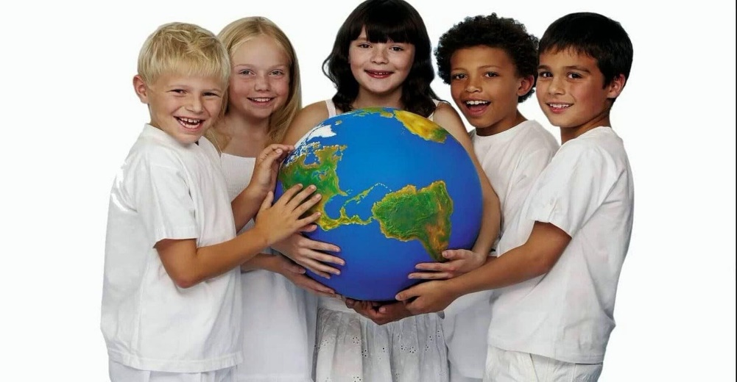

Пусть дети живут, смеются звонко
Подрастают с каждым днем
Пусть у каждого ребенка
Будет светлый, теплый дом.
Пусть всегда будет солнце!
Пусть всегда будет небо!
Пусть всегда будет мама! Пусть всегда будет мама!
Пусть всегда буду Я!

